Slide 1



Workshop
Gobierno
del Dato
Proyecto: Gestión del Dato
Junio 2025

Slide 2
Índice
1
Gobierno del Datos y su entendimiento
2
Roles y responsabilidades para el Sostenimiento
3
Responsables por Dato/Tablero
4
Próximos Pasos

Slide 3
¿Qué es el Gobierno de Datos?
Es la capacidad de una organización para gestionar el conocimiento que tiene sobre su información con la finalidad de ponerlo a disposición del negocio y con ello se genere valor a través de una mejor toma de las decisiones (mejores ingresos, mejor eficiencia, mejor compliance).
Componentes Estratégicos
Entendible
Confiable
Ubicable
Accesible
Data Content
Definición
Data Quality
Reglas de calidad
Data Lineage
Trazabilidad
Data Availability
Disponibilidad

Slide 4

Gobierno
de Datos
Analizamos las similitudes fundamentales entre la producción agroindustrial de la alcachofa y la gestión de datos, destacando cómo cada etapa del proceso impacta en la calidad final y garantiza un rendimiento sostenible a largo plazo

Slide 5
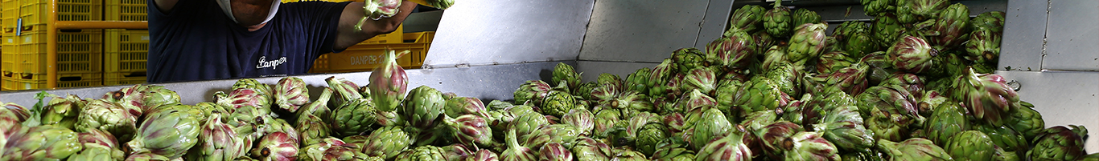
Calidad desde el origen: la materia prima
Alcachofa
Datos
Selección y calibrado preciso de alcachofas, garantizando que cada unidad cumpla con los estándares de tamaño, forma y calidad requeridos para asegurar un producto uniforme, manejable y apto para su procesamiento y exportación.
Recolección de datos crudos precisos y relevantes directamente desde los sistemas de información, garantizando la integridad y validez de la fuente para un análisis confiable y efectivo.

Slide 6
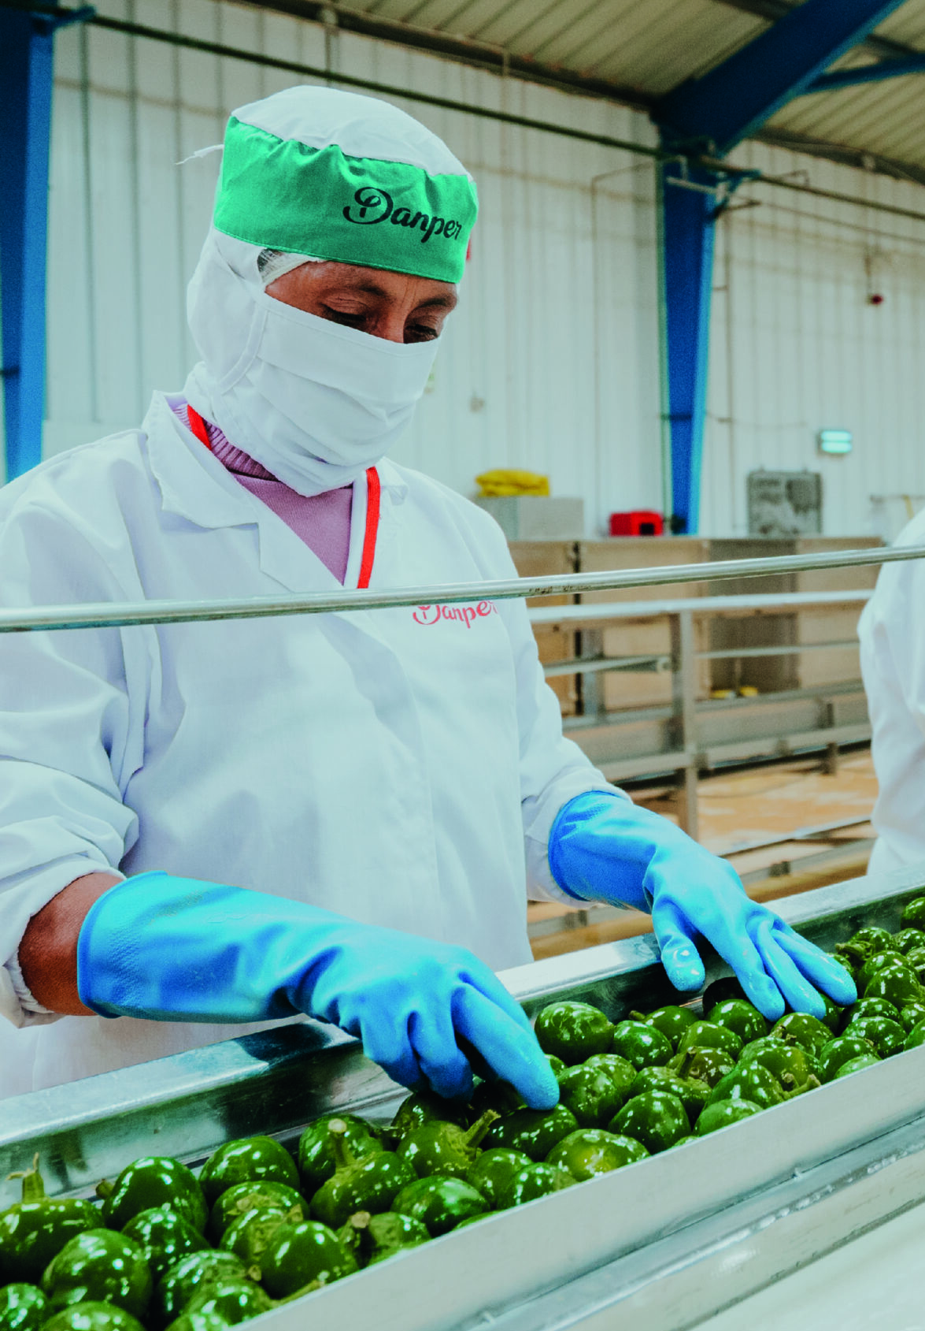
Almacenamiento, empaque
y distribución óptimos
Alcachofa
Almacenamiento en ambientes controlados para preservar la frescura y prevenir el deterioro del producto.
Empaque adecuado y resistente que protege las alcachofas durante su manipulación y transporte, manteniendo su integridad física y presentación comercial.
Logística eficiente que garantiza una distribución oportuna, con sistemas de trazabilidad e inventario que minimizan pérdidas y aseguran la disponibilidad del producto en los distintos mercados.
Dato
Almacenamiento seguro con políticas de acceso y permisos claros.
Implementación de controles para garantizar integridad, confidencialidad y disponibilidad de los datos.
Procedimientos formales de respaldo, recuperación y auditoría para asegurar la continuidad y trazabilidad.

Slide 7
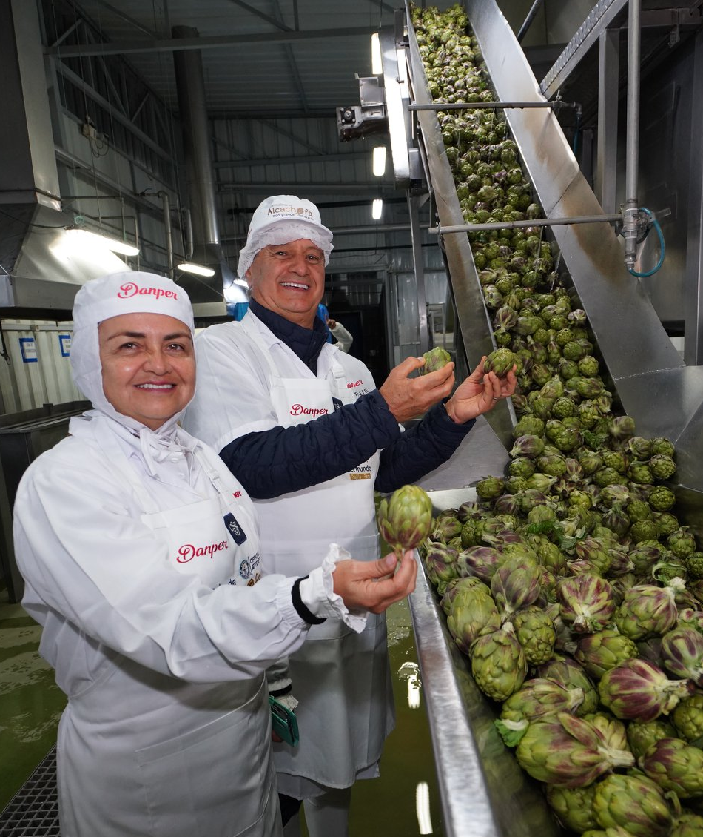
Proceso, roles y trazabilidad
en producción
Alcachofa
Dato
Roles definidos: operarios, ingenieros.
Trazabilidad para cada lote producido.
Inspecciones regulares para asegurar calidad.
Documentación clara de procesos y controles.
Roles claves: administradores, analistas.
Linaje de datos para rastrear origen y transformación.
Mecanismos de auditoría para validar integridad.
Documentación de políticas y procedimientos de manejo de datos.

Slide 8

Paralelismos fundamentales
Calidad
Gestión y roles claros
Enfoque en trazabilidad
Catálogo de datos estructurado
Materia prima y datos
confiables son esenciales
Asignación precisa asegura
producción y análisis eficientes.
Rastreo riguroso para mantener estándares.
Un catálogo claro facilita la organización y acceso al entendimiento común.

Slide 9
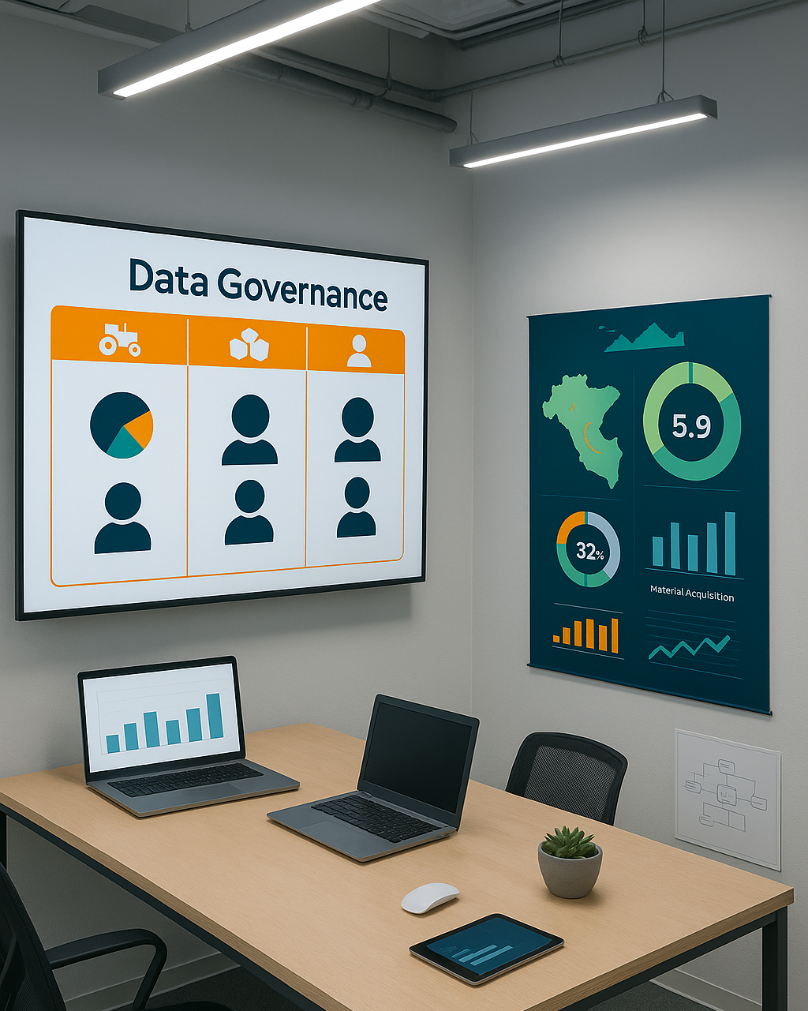
Paralelismos fundamentales
Los datos son un activo estratégico
Son un recurso valioso para alcanzar los objetivos estratégicos de la empresa.
El despliegue de los roles de Gobierno de Datos significa un cambio interno en la empresa
Requiere la participación de los niveles estratégicos y tácticos de la empresa
Y comunicación de arriba hacia abajo.
El objetivo es tener un mayor control y capacidad de respuesta sobre nuestros datos
Tendremos éxito en la extensión de las decisiones basadas en datos y en la analítica avanzada e IA (AI)".

Slide 10

SITUACIÓN ACTUAL , OPORTUNIDADES Y BENEFICIOS
HALLAZGOS PRINCIPALES
RIESGO
OPORTUNIDADES DE MEJORA
BENEFICIOS PARA DANPER
No existen procesos de buenas practicas en la construcción de reportes ni políticas de seguridad en el acceso a la información.
La información puede ser extraída y usada para fines que perjudiquen a la compañía.
Se entrega un framework de buenas practicas, entregables y documentación de ejemplo
Disminuye los tiempos de implementación de reportes y optimiza el uso de recursos.
Al tener información consolidada y con estándares de calidad puede trabajar proyectos de IA con menos riesgos y tiempos de implementación
Existen varios silos de información y no tienen roles asignados como responsables.
No se puede medir ni aplicat métricas de evaluación al momento de requeri mayor información Ejem. “me faltan manos”
Documentación de políticas de seguridad, asignación de roles para gobierno de datos.
Disminuye el consumo de infraestructura al centralizar el consumo de información.
Menor dependencia de personas involucradas para consolidar información al implementar GD
Reportes para toma de decisiones o reportes operativos que dependen de cargas de SAP u otros aplicativos
Tiempo adicional en consolidar la información, se depende de personas para unificar y mostrar la información.
Automatización de extracción de datos a un repositorio consolidado para que los reportes lleguen de una sola fuente de información.
Disminuye el riesgo y previene la fuga de información.
Disminuir el riesgo de rotación de personal por falta de herramientas de análisis
Los umbrales de calidad son parte del juicio experto, pero no están documentados ni se gestionan.
Incrementa el consumo de procesamiento SAP y otros aplicativos lo que puede generar contingencia en los aplicativos.
Metodología y herramientas para controlar umbrales de calidad de datos.
H/H de esfuerzo en las actividades de descarga, consolidación, y revisión de los datos, lo que genera dependencia.

Slide 11
NIVEL DE MADUREZ DE DATOS – DANPER
Ad hoc (Nivel 1)
Fundacional (Nivel2)
Competitivo (Nivel3)
Diferenciado (Nivel4)
Estrategia de la dirección
Data Driven se discute, pero no se refleja en la estrategia y cuyo uso de datos se extiende simplemente a informes operativos.
La dirección y estrategia reconoce que los datos se pueden usar para generar valor a través de la ejecución de proyectos.
La estrategia de la dirección fomenta el uso de la información de los datos dentro de los procesos de toma de decisiones.
La estrategia de la dirección se da cuenta de la ventaja para la organización al utilizar información centrada en productos y canales de venta
Leyenda
Nivel Logrado
Situación actual
Información
La organización utiliza sus datos estructurados históricos para observar su estado.
La información se utiliza para gestionar eficazmente la organización.
La información se aplica para mejorar los procesos operativos y la participación de los usuarios finales.
La información relevante en contexto se utiliza como un diferenciador.
Próximo nivel
Modelo madurez final
Analítica
Solo se limita a describir que pasó.
Las analíticas se utilizan para informar a los responsables de la toma de decisiones por qué ha sucedido algo en la organización.
El conocimiento analítico se utiliza para predecir la probabilidad de lo que sucederá con alguna actividad.
El análisis predictivo se utiliza para ayudar a optimizar la toma de decisiones de una organización para que se tomen las mejores medidas para maximizar la calidad de la decisión
Cultura y ejecución
La aplicación de la visión analítica es la elección de la unidad y tiene poco efecto en la forma en que opera la organización.
La organización comprende las causas detrás de lo que observa, pero su cultura se resiste en gran medida a adaptarse para aprovechar el conocimiento.
La organización es capaz de tomar decisiones limitadas utilizando conocimientos analíticos para mejorar la eficiencia operativa y generar más valor
Los tomadores de decisiones tienen la información como herramienta de análisis e incrementan su capacidad de actuar y tomar decisiones para maximizar el valor ejecutivo resultante.
Arquitectura
La organización no tiene una única arquitectura de información coherente
El marco de la arquitectura de la información existe, pero no se extiende a nuevas fuentes de datos o capacidades de análisis avanzadas.
Los patrones de arquitectura de información de mejores prácticas para data driven y análisis están definidos y se han aplicado en ciertas áreas.
La arquitectura y los estándares asociados están bien definidos y cubren la mayor parte de las capacidades de analítica avanzada de datos

Slide 12
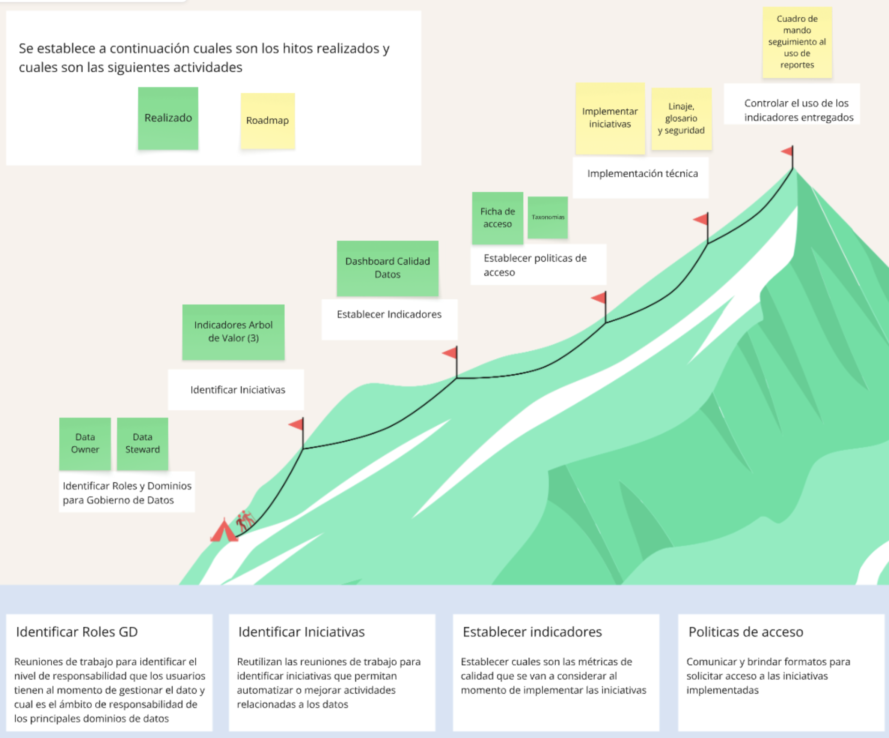
Fase de Implementación
Procesos y entregables
Objetivos

Slide 13
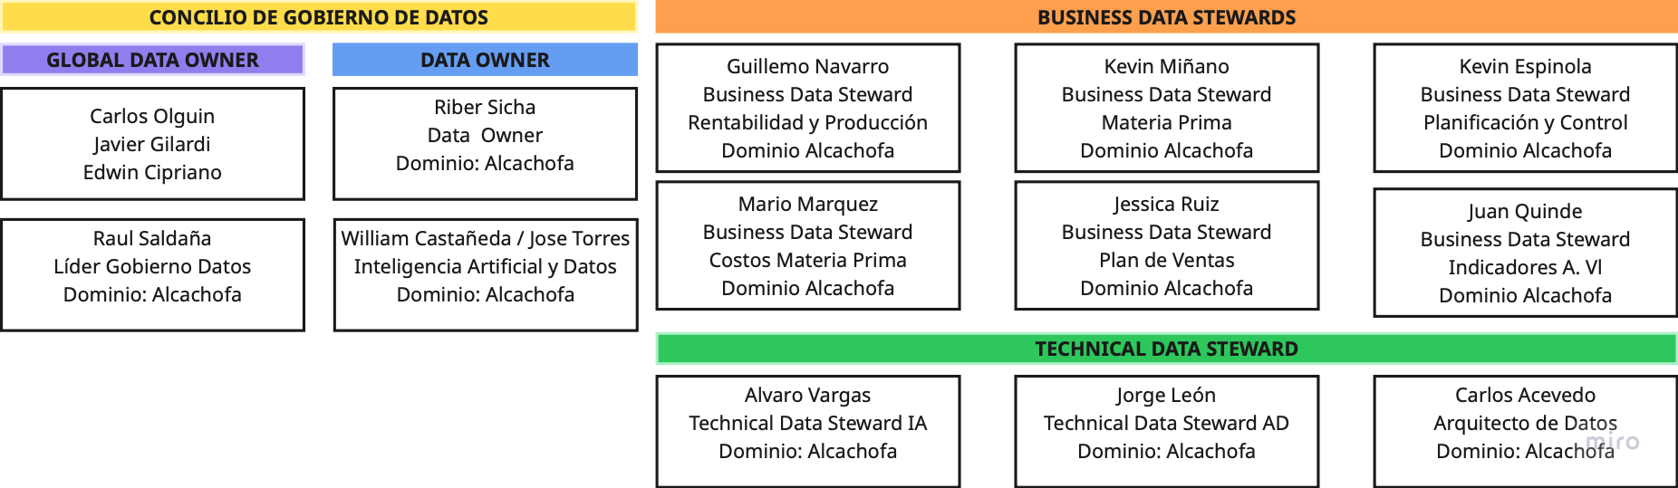
RECOMENDACIÓN ASIGNACIÓN ROLES
GLOBAL DATA OWNER: PRINCIPALES ACTIVIDADES
APROBAR U OBSERVAR LA EJECUCIÓN DE INICIATIVAS DE DATOS.
ASEGURAR QUE LOS DATA OWNER UTILICEN LAS HERRAMIENTAS DE SEGUIMIENTO DE CALIDAD Y SEGURIDAD
GLOBAL DATA OWNER
DEDICACIÓN MENSUAL
FASE INICIAL DE 3 HORAS
FASE DE ESTABILIZACIÓN DE 6 HORAS

Slide 14

Gobierno de datos: Roles Data Owner
Fase de Transición:
GESTIONAR CAPACITACIÓN EN GOBIERNO DE DATOS TAMBIÉN AL EQUIPO DE DATA STEWARD.
APROBAR U OBSERVAR EL DOCUMENTO DE GESTION DE POLITICAS DE ACCESO
Fase de estabilización:
GARANTIZAR LA CALIDAD DE LA INFORMACIÓN DE SUS DOMINIOS DE DATOS.
GESTIONAR EL CORRECTO ACCESO Y USO DE LOS DATOS.
IMPLEMENTAR POLÍTICAS DE GOBIERNO DE DATOS
COMUNICAR A LOS USUARIOS DE DATOS IMPLEMENTACIONES Y MEJORAS EN GOBIERNO DE DATOS

Slide 15

Gobierno de datos: Roles Data Steward
Fase de Transición:
GESTIONAR CAPACITACIÓN EN GOBIERNO DE DATOS TAMBIÉN AL EQUIPO INTERNO.
APROBAR U OBSERVAR EL DOCUMENTO DE INICIATIVA Y TAXONOMÍA
Fase de estabilización:
GESTIONAR LA CALIDAD DE DATOS DE LAS IMPLEMENTACIONES E INICIATIVAS.
GESTIONAR LA IMPLEMENTACIÓN DE NUEVAS INICIATIVAS O MEJORAS CUYO OBJETIVO SEA CORREGIR DATOS INCORRECTOS O INCONSISTENTES.
COORDINAR CON EL DATA OWNER PARA LA GESTIÓN DE ACCESO A LA INFORMACIÓN QUE SEA REQUERIDA POR OTROS USUARIOS

Slide 16

Gobierno de datos: Roles Technical Data Steward
ACTIVIDADES
DISEÑO TÉCNICO Y SUPERVISIÓN DE REGLAS DE CALIDAD, ACCESIBILIDAD Y CONSISTENCIA DE LINAJE DE DATOS
MONITOREO Y RESOLUCIÓN DE PROBLEMAS RELACIONADOS CON LOS DATOS, COMO INCONSISTENCIAS, ERRORES O FALTA DE INTEGRIDAD QUE PUEDAN AFECTAR A LA TOMA DE DECISIONES EN DANPER.
EJECUTAR Y SUPERVISAR EL CUMPLIMIENTO DE LAS POLÍTICAS DE ACCESIBILIDAD A LOS DATOS.
PARTICIPAR EN LA CAPACITACIÓN A DATA STEWARDS Y USUARIOS FINALES PARA QUE COMPRENDAN CÓMO UTILIZAR LAS HERRAMIENTAS DE DATOS .
PARTICIPAR EN LA FASE DE MEJORA CONTINUA COMO POR EJEMPLO INICIATIVAS ADICIONALES QUE SE VAYAN PRIORIZANDO.

Slide 17
2. Roles del Gobierno de Datos
01
Asegura la definición y calidad de datos su área de conocimiento (Dominio). Define políticas de acceso y propicia acciones para mejorar los datos. Genera nuevos casos de uso impactantes. Determina la usabilidad del dato y su mantenimiento.
Data Steward
Procesos
Personas
Gobierno y Calidad de Datos
Realiza las definiciones de los datos y responsabilidad de su mantenimiento. Otorga acceso, asegura la usabilidad y la calidad de los datos a nivel operativo e implementa mejoras. Escala los problemas cuando no tiene la autoridad para tomar decisiones
Data Owner
03
02
Tecnología

Slide 18

2. Roles del Gobierno de Datos
Responsabilidades
Beneficios
Asegura la definición de los datos
Definición única del dato, promoviendo el conocimiento del dato.
Data Steward
Determina la usabilidad del dato y su mantenimiento
Define y establece la usabilidad del dato, como acciones para su mantenimiento en el tiempo.
Define políticas de acceso
Accesibilidad a la información en base al criterio de responsabilidad del dato, sobre todo de la data critica y/o sensible, evitando sanciones o mal uso.
Genera casos de uso que reditúen
Para una toma de decisiones basada en datos robustos
Determina acciones para mejorar el dato o de remediación
Incrementando así la confiabilidad el dato así como su uso.

Slide 19
2. Roles del Gobierno de Datos
Responsabilidades
Beneficios
Identifica y define los conceptos de negocio
Para ser ingresados al Diccionario, el cual permite un mejor entendimiento y búsqueda de los datos.
Data Owner
Aprueba las fuentes oficiales y conoce la ubicación de los datos
Facilita la trazabilidad y el correcto acceso a los datos
Analiza/autoriza la accesibilidad utilización de la información
Accesibilidad/Utilización a la información en base al criterio de responsabilidad del dato, sobre todo de la data critica y/o sensible, evitando sanciones.
Define los controles y reglas de calidad
Asegurando la confiabilidad en el dato e identificar errores en los mismos.
Analiza incidencias, define y prioriza planes de remediación
Provee de las evidencias de problemas de calidad, ejecutando planes de remediación y asegurando su utilización.

Slide 20

2. Roles del Gobierno de Datos - Casos
Responsabilidades
Cases
Data Owner
Identifica y define los conceptos de negocio
Proyecto:
Provee de la definición única del dato a nivel empresa.
Continuidad / sostenimiento:
Actualización del concepto en base al comportamiento del dato
Artefactos
Acompañamiento / Revisión
Ficha de calidad de datos
Data Steward
Gobierno de Datos

Slide 21



2. Roles del Gobierno de Datos - Casos
Responsabilidades
Cases
Data Owner
Analiza/autoriza la accesibilidad y utilización de la información
Proyecto:
Da conformidad la accesibilidad a los usuarios que harán uso del dato.
Continuidad / sostenimiento:
Dato Sensible (*): Evalúa y aprueba acceso al dato | conformidad de Gobierno.
Dato no Sensible/confidencial: Evalúa y aprueba acceso al dato
Da seguimiento a la utilización del dato como activo empresarial.
Artefactos
Acompañamiento / Revisión
Politica de accesos a los datos.
Gobierno de Datos
Reporte de calidad de datos
Tablero de Usabilidad (Tableros)

Slide 22
2. Roles del Gobierno de Datos - Casos
Responsabilidades
Cases
Data Owner
Aprueba las fuentes oficiales y conoce la ubicación de los datos
Proyecto:
Da conformidad de la fuente oficial del dato, generando la trazabilidad del dato para próximos análisis de impacto o modificación del mismo.
Continuidad / sostenimiento:
Mantiene actualizado/atiende ajustes o cambios solicitados.
Artefactos
Acompañamiento / Revisión
Diccionario y Catálogo del Dato
PO Proyecto Data
Portal Calidad de Datos
Gobierno de Datos

Slide 23
2. Roles del Gobierno de Datos - Casos
Responsabilidades
Cases
Data Owner
Define los controles y reglas de calidad
Proyecto:
Define la regla o control del dato para asegurar su calidad en el tiempo.
Continuidad / sostenimiento:
Mantiene actualizado/atiende ajustes o cambios solicitados.
Artefactos
Acompañamiento / Revisión
Diccionario y Catálogo del Dato
PO Proyecto Data
Portal datos
Gobierno de Datos

Slide 24
2. Roles del Gobierno de Datos - Casos
Responsabilidades
Cases
Data Owner
Analiza incidencias, define y prioriza planes de remediación
Continuidad / sostenimiento:
Propone/impulsa planes de remediación sobre problemáticas recurrentes o de gran impacto al negocio.
Seguimiento a las inconsistencias sobre el dato.
Artefactos
Acompañamiento / Revisión
Diccionario y Catálogo del Dato
PO Proyecto Data
Portal datos
Gobierno de Datos

Slide 25

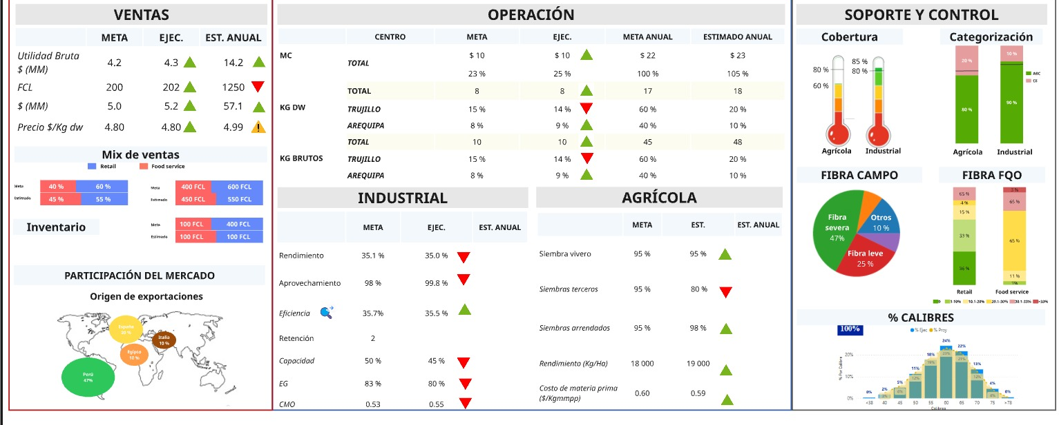
INICIATIVA:
ARBOL DE VALOR
CATEGORIZACIÓN INDUSTRIAL
CUMPLIMIENTO DE PLAN DE SIEMBRA
COBERTURA DE PERSONAL (GCH)

Slide 26
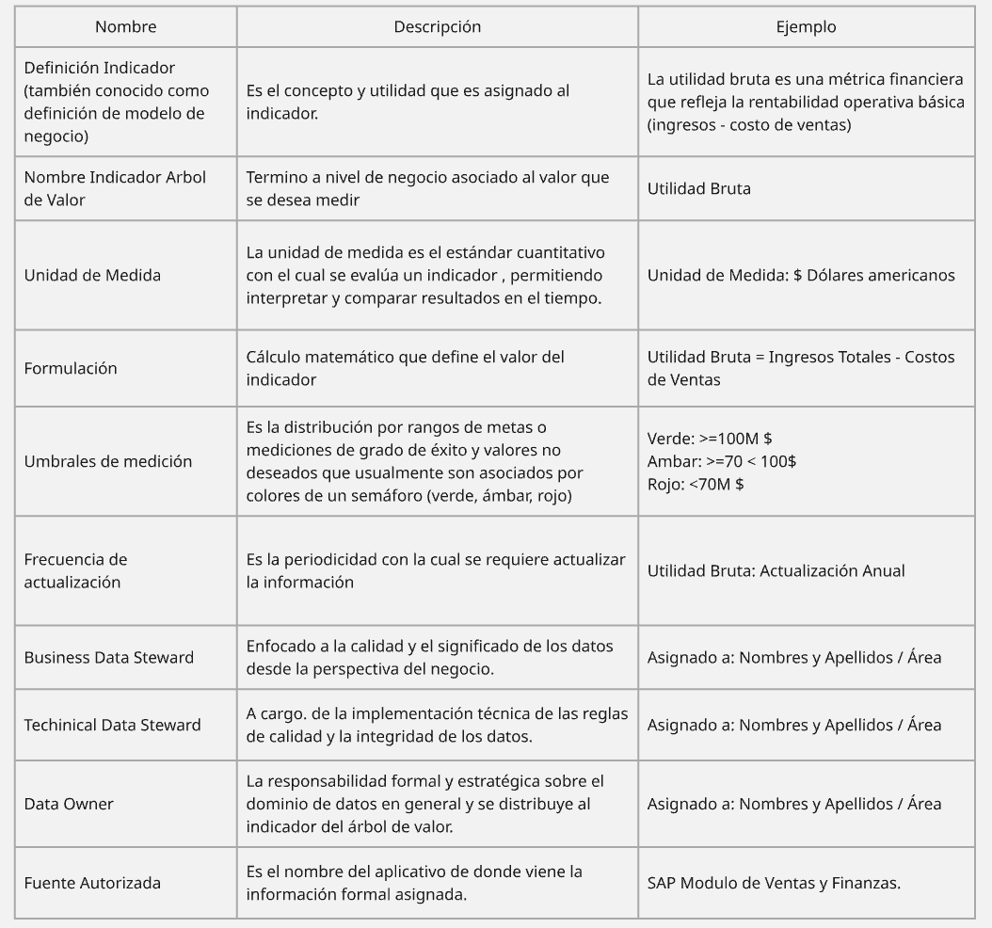
ÁRBOL DE VALOR
FICHA PARA CADA INDICADOR
FICHA A NIVEL DE NEGOCIO

Slide 27
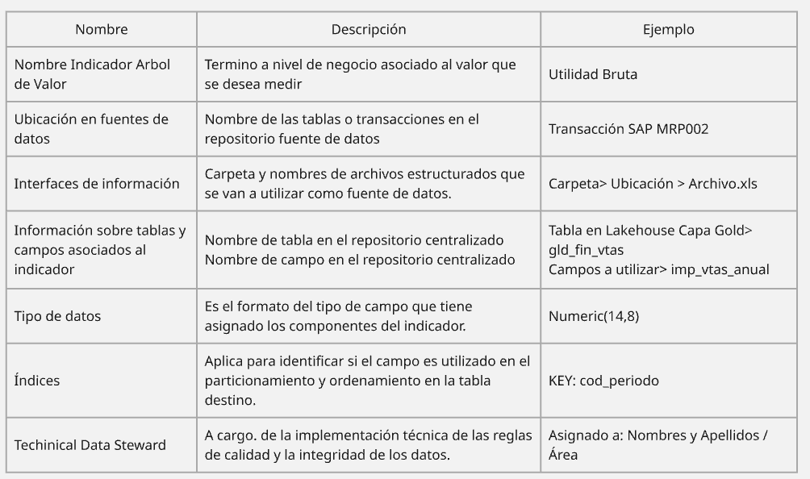
ÁRBOL DE VALOR
FICHA PARA CADA INDICADOR
FICHA A NIVEL TÉCNICO

Slide 28
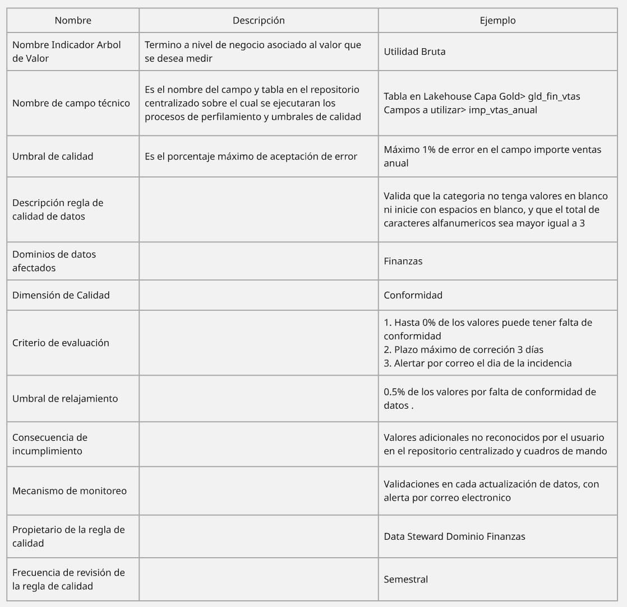
ÁRBOL DE VALOR
FICHA PARA CADA INDICADOR
FICHA CALIDAD DE DATOS

Slide 29



3. Proyecto Indicadores Arbol de Valor
OK
Juan Quinde
Domnio de Alcachofa
Data Steward
Data Owners
Global Data Owners
Líder Gobierno de Datos
Inteligencia Artificial y Datos
Carlos Olguin
Javier Gilardi
Edwin Cipriano
Raúl Saldaña
William Castañeda
Jose Torres
Reporte Indicadores de Arbol de Valor

Slide 30


MVP Iniciativa de Arbol de Valor
Planificación para ejecución de iniciativas.
Implementación Arquitectura en Nube
Definición de Roles y responsabilidades - Owners
Extracción y carga de datos
Priorización inicitativas adicionales
Mayo
Julio
Continuidad
Abril
Junio - Julio
Agosto
Levantamiento de Datos, definiciones, datos críticos y sensibles
Identificación de Iniciativas
Construcción y puesta en marcha de Arbol de Valor
Políticas de acceso a la información
Fichas de Diccionario y Calidad Datos
Taxonomia de datos
Construcción Arbol de Valor (3)
Roles y actividades de Gobierno
Perfilamiento de datos
Implementación arquitectura
Reporte de Calidad y Umbrales
Resultados de nivel de madurez
Capacitaciones y mentoria GD

Slide 31
4. Próximos Pasos
Apoyo de Owners:
Desde Gobierno del Dato:
Confirmación de las personas asignadas en los roles definidos (Data Steward y Data Owners)
Apoyo en la adopción de los roles - Junio
Participación de los Owners en las actividades donde ejecutaran sus responsabilidades: Definiciones, Validaciones y Seguimientos (acompañamiento de Gobierno) - durante el año.
Despliegue de los roles y capacitación a Owners en artefactos y procedimientos según sus responsabilidades - Junio/ Julio.
Comités de Owners: Revisión de los primeros indicadores del árbol de valor.

Slide 32
Adopción de Inteligencia Artificial en empresas similares
Camposol (Perú): IA para madurez de palta -18% desperdicio, +12% precisión en exportación.
San Miguel (Argentina- Cítricos): ML para logística -20% retrasos, -8% en transporte.
Olam (Global: Café. Cacaco, algodón): Predicción de rendimiento +25% precisión (cacao y café).
Agrosuper (Chile: Carnes): IA en faena y demanda -15% stock vencido, +10% eficiencia.
JBS (Brasil, Carne Vacuna): IA en trazabilidad +30% cumplimiento normativo.
CRISP-DM: Proceso estándar de minería de datos
MLOps: Automatización y escalamiento de modelos
Design Thinking + Agile: Foco en usuarios y experimentación
Fases: Identificación de casos, pilotos, escalamiento
Cloud: AWS, Azure, Google Cloud
ML: TensorFlow, PyTorch, H2O.ai, DataRobot
IoT: Climate FieldView, John Deere Ops Center
Geoanálisis: Planet, Google Earth Engine
RPA & BI: Power BI, Tableau, UiPath
Notes:
- Camposol: Entrevista con CIO (AméricaEconomía, 2023), McKinsey AgTech Report 2022 - San Miguel: Casos de uso de AWS para agricultura (aws.amazon.com) - Olam: Sustainability and Digital Farming Case Study (olamgroup.com) - Agrosuper: Casos de éxito Microsoft Chile, Diario Financiero 2022 - JBS: Informe ESG JBS 2023, uso de IBM Watson en trazabilidad (forbes.com.br) - Otros: World Bank AgTech Report 2023, FAO AI in Agriculture 2022

